Slide 1
ZTO440 PROJE HAZIRLAMA VE DEĞERLENDİRME
Doç. Dr. SELEN DEVİREN SAYGIN
Ankara Üniversitesi
Ziraat Fakültesi
Toprak Bilimi ve Bitki Besleme Bölümü
Ankara
2023

Slide 2
HAFTALIK DERS AKIŞI
1. Proje hazırlamaya giriş, temel yönetim ilkeleri
2. Sorun analizi, problem temelli yaklaşımın benimsenmesi
3. Hedef analizi, uygun yöntem seçimi (Strateji analizi)
4. Paydaş analizi, proje ekibinin yetkinlikleri ve görev dağılımları
5. Maliyet analizi, yapılabilirlik
6. Mantıksal çerçevenin oluşturulması
7. Ara sınav
8. Örnek proje taslakları ile projelendirme (Örnek tema: İklim değişikliği ile mücadele)
9. GZTF analizi ile örnek proje değerlendirme
10. Örnek proje taslakları ile projelendirme (Örnek tema: Sürdürülebilir tarım sistemlerinin yaygınlaştırılması)
11. GZTF analizi ile örnek proje değerlendirme
12. Örnek proje taslakları ile projelendirme (Örnek tema: Doğal kaynakların korunması)
13. GZTF analizi ile örnek proje değerlendirme
14. Genel değerlendirme

Slide 3
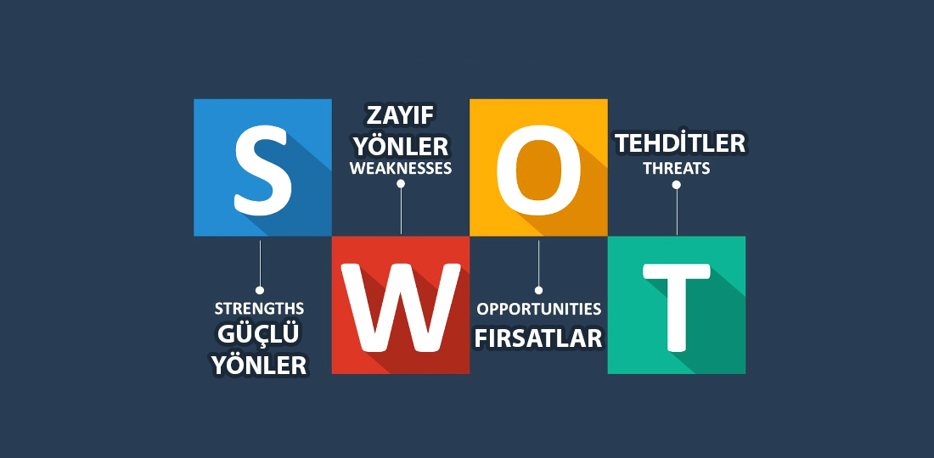
GZTF (SWOT) Analizi
SWOT Analizi, bir projede paydaşların ve proje ekibinin, uygulanacak yöntem ve tekniklerin, sürecin, veya durumun güçlü ve zayıf yönlerini belirlemek, iç ve dış çevreden kaynaklanan fırsat ve tehditleri saptamak için kullanılan stratejik bir tekniktir.
Kaynak: http://sbpturkiye.com/swot-analizi.html

Slide 4
GZTF (SWOT) Analizi
KÖKLERİ 1950 YILINA UZANMAKLA BİRLİKTE, AKADEMİK BİÇİMİNİ ALMASI, 1970’ Lİ YILLARDA STANFORD’DA OLMUŞTUR. KULLANIM ALANI, ŞİRKET ANALİZLERİNDEN BİREYSEL KARİYER PLANLAMAYA KADAR GENİŞ BİR YELPAZEDİR.
SWOT analizi temelde iki işe yarar:
ANLAMAYI VE ALGILAMAYI KOLAYLAŞTIRIR: Kurumun ve onu çevreleyen ortamın tüm yönleriyle ve tüm çıplaklığıyla gözler önüne serilmesi. Farklı görüşlerin/katkıların elde edilmesi.
KARAR ALMAYI KOLAYLAŞTIRIR: Mevcut durumun görülüp, kuruma ilişkin ileriye dönük adımların, daha sağlıklı, daha gerçekçi ve daha etkin atılması.
NE ZAMAN KULLANILMALI? Stratejik bir plan geliştirilmesi aşamasında, Sorun tanımlama ve çözüm oluşturulması aşamalarında, Nicel verilerin yetersiz, bilgilerin kişilerin belleklerinde olduğu durumların analizinde.
Kaynak: https://docplayer.biz.tr/23359932-Swot-analizi-ufuk-batum-ekim-ankara.html

Slide 5
Tema: İklim değişikliği
SWOT analizinde sorulması gereken sorular nelerdir?
Güçlü yönleri belirlerken
Zayıf yönleri belirlerken
Fırsatları değerlendirirken
Tehditleri belirlerken…

Slide 6
GZTF (SWOT) Analizi
GÜÇLÜ YÖNLER NEDİR? KUVVETLİ YÖNLERİNİZİ ORTAYA ÇIKARIRKEN BAŞLICA DÖRT TEMEL SORUYA YANIT ARARIZ:
1- SAHİP OLDUĞUNUZ AVANTAJLAR NELER?
2- NELERİ İYİ YAPARSINIZ?
3- HANGİ KAYNAKLARA KOLAY ULAŞIM İMKANLARINIZ VAR?
4- DIŞARIDAN BAKANLAR, SİZİN HANGİ YÖNLERİNİZİ KUVVETLİ GÖRÜR?
ZAYIFLIKLAR NEDİR? ZAYIF YÖNLERİNİZİ ORTAYA ÇIKARIRKEN BAŞLICA ÜÇ TEMEL SORUYA YANIT ARARIZ:
1- GELİŞTİRMENİZ GEREKEN (MÜKEMMEL OLMAYAN) YÖNLERİNİZ NELER?
2- NELERİ KÖTÜ YAPARSINIZ?
3- NELERDEN KAÇINMALISINIZ?
Kaynak: https://docplayer.biz.tr/23359932-Swot-analizi-ufuk-batum-ekim-ankara.html

Slide 7
GZTF (SWOT) Analizi
FIRSATLAR NEDİR? FIRSATLARI ALGILAMAYA ÇALIŞIRKEN TEMELDE ŞU İKİ SORUYU SORARIZ:
1- İYİ FIRSATLAR VAR MI? NEREDE VE NASIL BULUNUR?
2- ETRAFINIZDA GELİŞMEKTE OLAN SÜREÇLER VE EĞİLİMLER NELER?
TEHDİTLER NEDİR? TEHDİTLERİ ALGILAMAYA ÇALIŞIRKEN ŞUNLARI SORABİLİRİZ:
1- İLERLEMENİZİN ÖNÜNDEKİ ENGELLER NELER?
2- DAHA İYİ VE DAHA BAŞARILI OLMANIN KOŞULLARI DEĞİŞİYOR MU?
3- SİZE ZARAR VERİCİ DURUMDA OLAN FAKTÖRLER NELER?
Kaynak: https://docplayer.biz.tr/23359932-Swot-analizi-ufuk-batum-ekim-ankara.html

Slide 8
STRATEJİLERİ BELİRLERKEN SORULACAK SORULAR
 | Güçlü yönler | Zayıf yönler
Fırsatlar | Fırsatlardan yararlanmak için hangi güçlü yönler kullanılmalıdır? | Fırsatlardan yararlanarak hangi zayıf yönler geliştirilebilir?
Tehditler | Güçlü yönlerimi tehditlerden korunmada nasıl kullanabilirim? | Zayıf yönlerin bu tehditleri gerçeğe dönüştürmemesi için neler yapılabilir?

Slide 9
Örnek SWOT (GZTF) analizi
TARIMSAL İLAÇ ÜRETEN BİR FİRMANIN GENİŞLEME HEDEFİ
GÜÇLÜ YÖNLER Pazar payında ön sıralarda yer alması Firmanın 40 yıldır biliniyor olması Markalaşmış çok çeşitli ürün kataloğuna sahip olması Deneyimli kadrosu …. | ZAYIF YÖNLER Ar-ge çalışmalarına yeterli kaynak ayıramaması Yönetim yapısının otoriter tutumu Tarım politikalarındaki değişimlere hazır olmaması
FIRSATLAR Ülke ekonomisinin ağırlıklı olarak tarımsal üretime dayanıyor olması Tarımsal ilaç sektörüne olan talebin yüksekliği Ürünlerin yüksek ihracat oranları Toprakların çeşitli tarım ürünlerinin yetişmesine olanak vermesi Gelişen teknoloji ve laboratuvar olanakları ile ürün çeşitliliğinin arttırılabilme potansiyeli | TEHDİTLER AB kriterlerine uyum çerçevesinde uluslararası standartlarda üretim şartı. Tarım alanlarının daralması Organik Tarımın yaygınlaşması ile ilaç kullanımının azalma riski Ucuz ithal ilaç için yapılan düzenlemeler Tarım politikalarındaki öngörülemeyen değişimler
Kaynak: https://slideplayer.biz.tr/slide/1941863/

Slide 10
Örnek SWOT (GZTF) analizi
TARIMININ ÜLKEMİZDEKİ GELECEĞİ?
GÜÇLÜ YÖNLER Tarımın devlet düzeyinde güçlü teşkilat yapısı Geniş tarım alanlarının varlığı İklim ve coğrafi konum itibariyle yüksek tarımsal üretim potansiyeli… | ZAYIF YÖNLER Aile çiftçiliğinin yaygınlığı, küçük ve parçalı arazilerde tarımsal üretimin yaygın olması Çiftçilerin gelir düzeylerin azlığı sebebiyle göç oranlarının yüksek olması Ar-ge çalışmalarının yetersizliği İklim değişikliği ile mücadelede tarım sektörüne yetersiz kaynak aktarımı…
FIRSATLAR Ekonomik olarak sulamaya açılabilecek arazi varlığı Uluslar arası kaynak ve fonların varlığı… | TEHDİTLER Çiftçi nüfusunun yaşlanması, gençlerin tarımdaki işsizlik sebebiyle göç etme eğilimleri İklim değişikliği ve kuraklık Arazilerin miras yoluyla ekonomik olarak yönetilebilir büyüklüklerini kaybetmesi sonucu terk edilmeleri Yapılaşma baskısı…
Kaynak: https://prezi.com/flnjpt-j0dea/turkiyede-tarim-sektorunun-swot-analizi/

Slide 11
Hatay İlinde Süt ve Süt Ürünleri Üreten İşletmelerin GZFT Analizi İle Değerlendirilmesi
KÜÇÜK, R., & TAPKI, N. (2020). Hatay İlinde Süt ve Süt Ürünleri Üreten İşletmelerin GZFT Analizi İle Değerlendirilmesi. Hayvan Bilimi ve Ürünleri Dergisi, 3(2), 134-142.

Slide 12
Kentsel tarım için SWOT analizi
Güçlü yönler
Ulaşım kolaylığı
Sebze tarımı için yüksek potansiyel
Çiftlik dışı çeşitliliği arttırma ve yeni gelir kapısı
Daha iyi marketting imkanları
Zayıf yönler
Alan yetersizliği
Düşük ürün miktarları
Tarımsal zaralılarla mücadelede bilgi eksikliği
Yetersiz su erişimi
Fırsatlar
Meyve ve sebze üretimi için büyük talep
Teşvikler
Atık suyun yeniden kullanımı
Alternatif tıp için yönelimler
Tehditler
Mekanizasyon için yetersiz alan
Artan nüfus ve kentsel genişleme
Yangınlar
Hastalık ve zararlıların yayılması
Kirli toprak, su ve hava kullanımına bağlı sağlık riskleri
https://tayjuhanafoundation.org/blog/the-links-between-health-agriculture-and-sustainability-of-urban-rural-environment-system-in-indian-megacities/

Slide 13
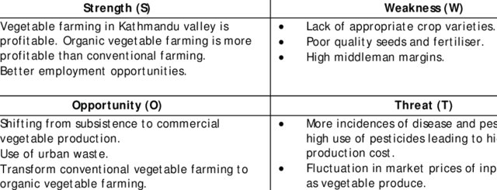
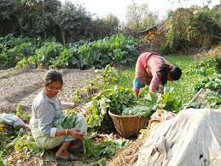
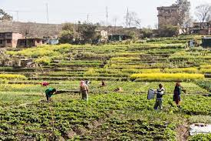
Katmandu vadisinde ticari sebze yetiştiriciliğinin SWOT analizi
Güçlü yönler
Vadide sebze tarımının karlı olması
Organik tarımın geleneksel tarımdan daha karlı olması
Daha iyi istihdam fırsatlarının olması
Zayıf yönler
Uygun bitki türlerinin yetersizliği
Düşük kaliteli tohum ve gübreler
Yüksel aracı maliyetleri
Fırsatlar
Ticari olarak sebze üretimi ile geçimin yaygınlaşması
Kentsel atıkların kullanımı
Geleneksel sebze tarımdan organik sebze tarımına dönüşüm
Tehditler
Hastalık ve zararlılardan dolayı yüksek ilaç kullanımı ve üretim maaliyetlerinin artması
Piyasa koşullarındaki dalgalanmalar
İş gücü sıkıntısı
https://www.researchgate.net/publication/270572893_Economic_analysis_of_commercial_organic_and_conventional_vegetable_farming_in_Kathmandu_Valley/figures?lo=1

Slide 14
Çayır-mera arazi kullanımı için SWOT analizi
CENGİZ, T., AKBULAK, C., ÖZCAN, H., & BAYTEKİN, H. (2013). Gökçeada’da optimal arazi kullanımının belirlenmesi. Tarım Bilimleri Dergisi, 19:148-162

Slide 15
BAYBURT İLİ GIDA TARIM VE HAYVANCILIK MÜDÜRLÜĞÜ
https://slideplayer.biz.tr/slide/3027691/

Slide 16
Örnek SWOT (GZTF) analizi
(SWOT) analysis for “land resources and sustainability in Turkey”
https://www.intechopen.com/books/arid-environments-and-sustainability/strategies-to-enhance-sustainability-of-land-resources-in-arid-regions

Slide 17
Yol haritası
Hazırlamış olduğunuz proje anahtarınızda stratejik hedeflere ulaşmak açısından güçlü ve zayıf yönleri iç ve dış etmenleri göz önünde bulundurarak belirleyiniz.
Aynı hedeflere ulaşmada iç-dış kaynaklı olacak şekilde fırsat ve bu fırsatlara ulaşmada karşılaşacağınız tehditleri ortaya koyarak GZFT matriksinizi hazırlayınız.

